Slide 1
Unit_7
2

Slide 2

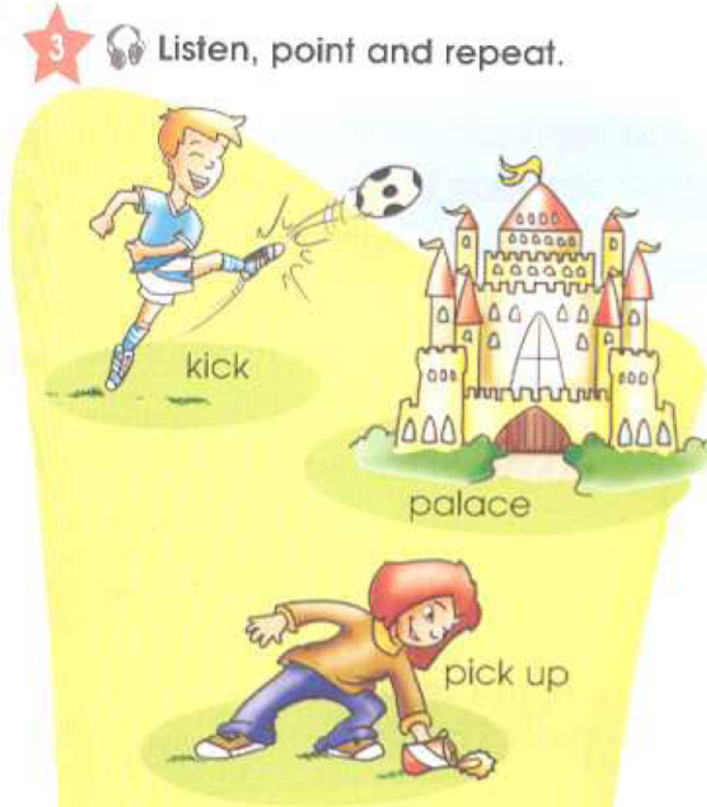
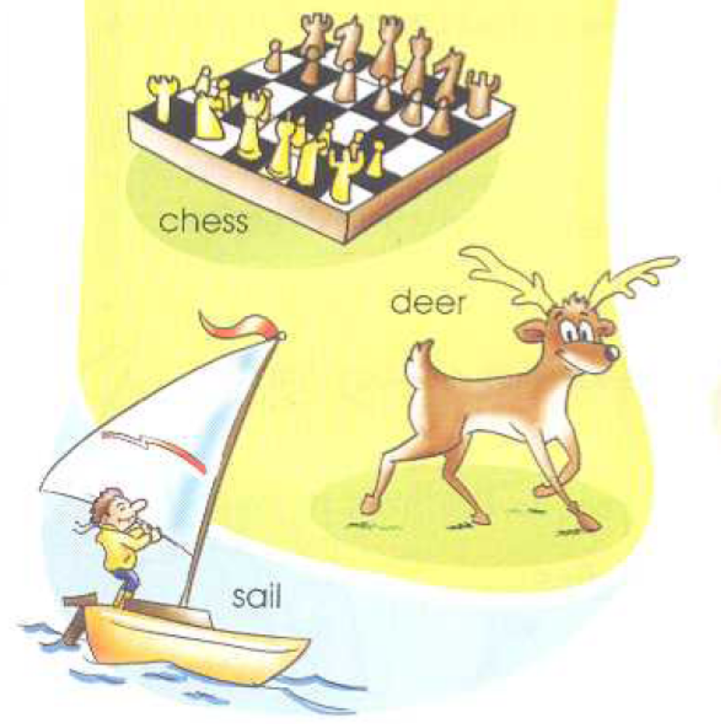
SB p 43 ex 3

Slide 3
SB p 43 ex 3
4
1
2
6
5
3

Slide 4
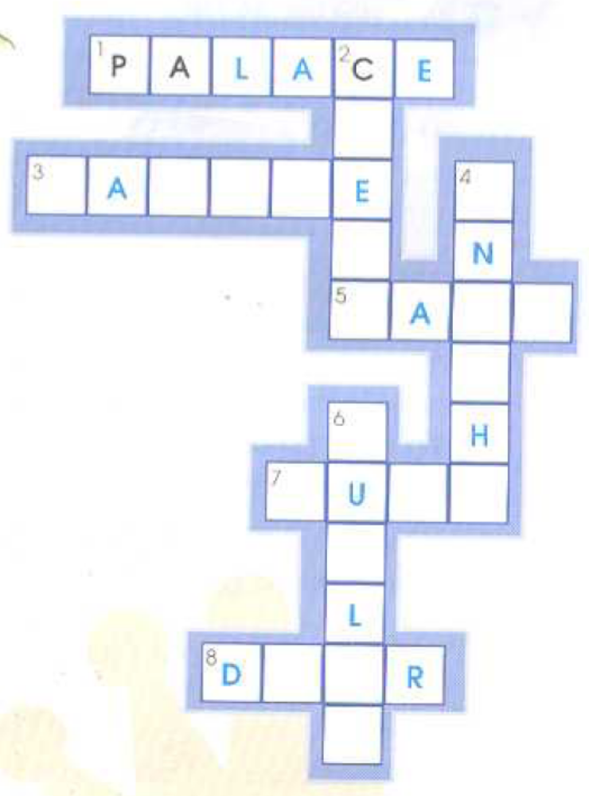
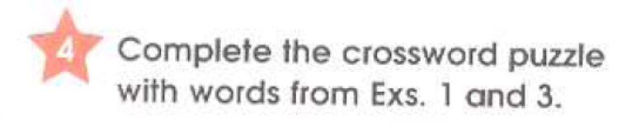
SB p 43 ex 4

Slide 5
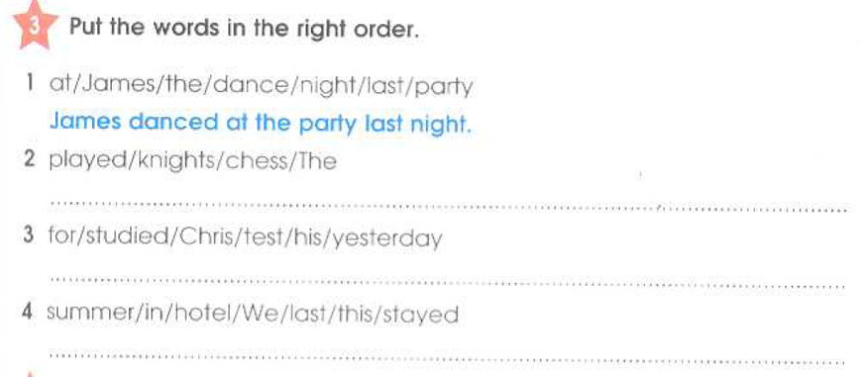
SB p 45 ex 3

Slide 6
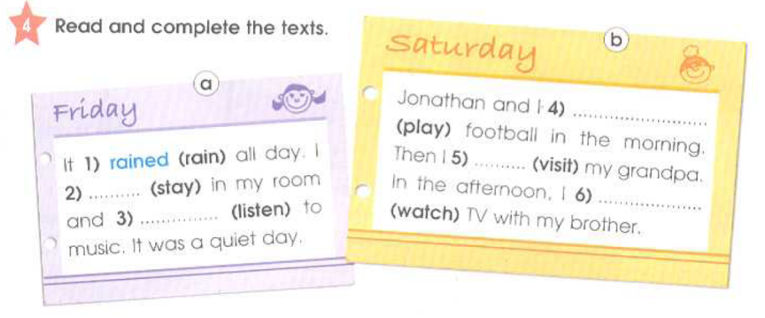
SB p 45 ex 4

Slide 7
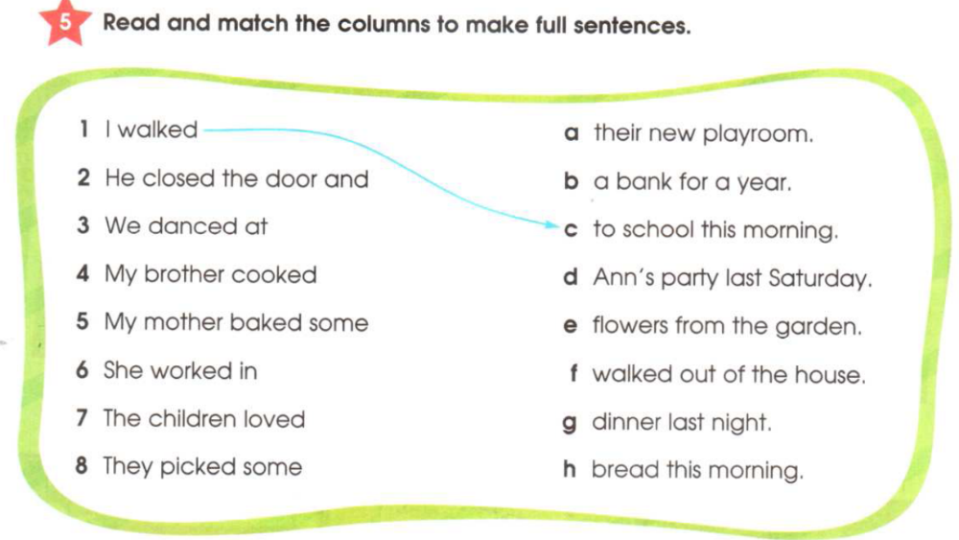
WB p 22 ex 5

Slide 8
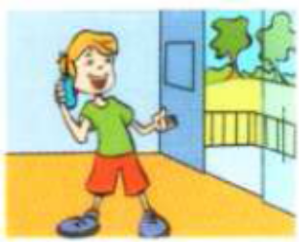
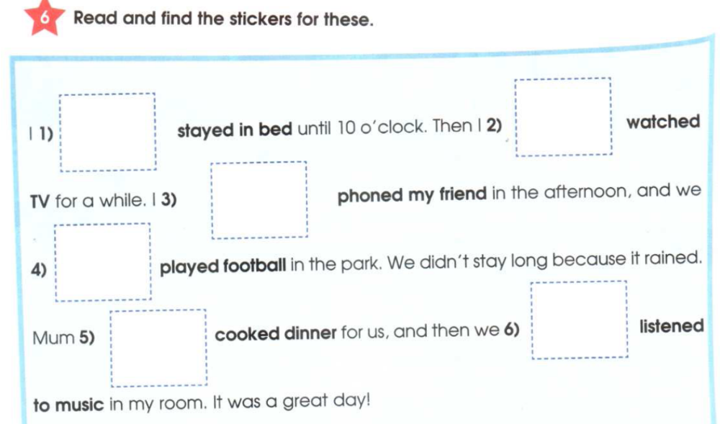
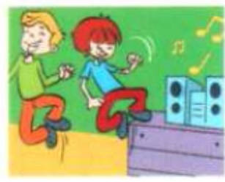
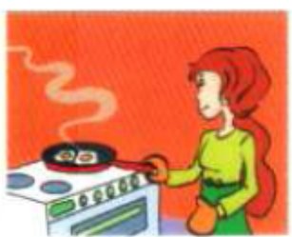
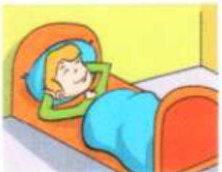
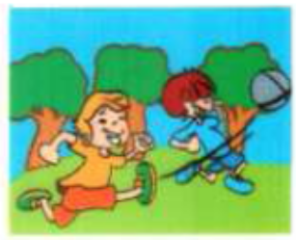
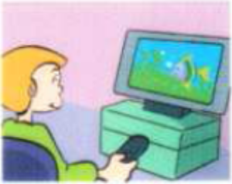
WB p 22 ex 6
a
b
c
d
e
f

Slide 9
WB p 22 ex 6

Slide 10
WB p 22 ex 6

Slide 11
WB p 22 ex 6

Slide 12
WB p 22 ex 6

Slide 13
WB p 22 ex 6

Slide 14
WB p 22 ex 6

